Slide 1
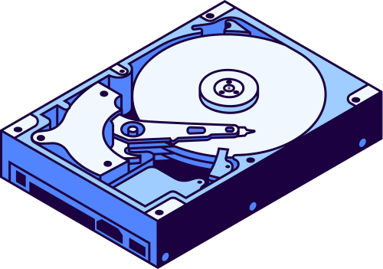
System Penyimpanan Disk, Macam-Macam System Penjadwalan & Manajemen Disk
Kelompok 1
Lei Septian - 221011700437
Rini Safitri - 221011700088
Rizal Fahmi - 221011700114
Fitri Adelina H - 221011700102

Slide 2


System Penyimpanan Disk
Sistem penyimpanan disk memainkan peran penting dalam komputer modern. Sebagian besar data dan program yang digunakan oleh pengguna disimpan secara permanen di dalam disk, baik itu hard disk drive (HDD) maupun solid-state drive (SSD). Sistem penyimpanan disk memberikan kapasitas penyimpanan yang besar dan memungkinkan akses data yang cepat.

Slide 3


Apa itu System Penyimpanan Disk?
Sistem penyimpanan disk adalah teknologi yang digunakan untuk menyimpan data pada perangkat komputer. Teknologi ini memungkinkan pengguna untuk menyimpan data dengan kapasitas yang lebih besar dan kecepatan akses yang lebih cepat dibandingkan dengan penyimpanan tradisional seperti disket atau CD.
Sistem penyimpanan disk terdiri dari beberapa jenis, di antaranya hard disk drive (HDD), solid state drive (SSD), dan hybrid drive.

Slide 4
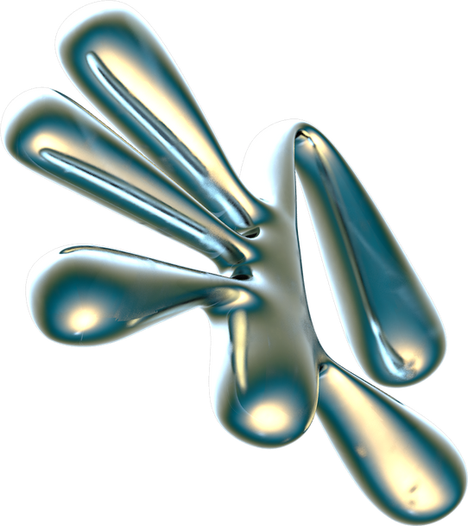
Ada beberapa system penyimpanan disk yang umum digunakan
File System: File system adalah metode yang digunakan untuk mengatur dan menyimpan file pada disk.
RAID (Redundant Array of Independent Disks)
Storage Area Network (SAN)
Network-Attached Storage (NAS)
Object Storage .

Slide 5
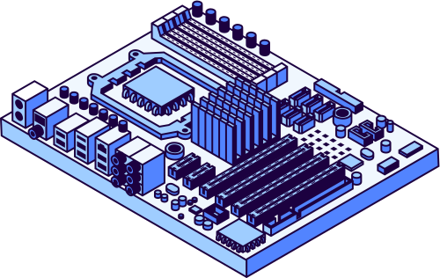
Penyimpanan Disk dan Cloud
Perbedaan ?
Mana yang lebih baik ?
Kelebihan dan kekurangan keduanya

Slide 6

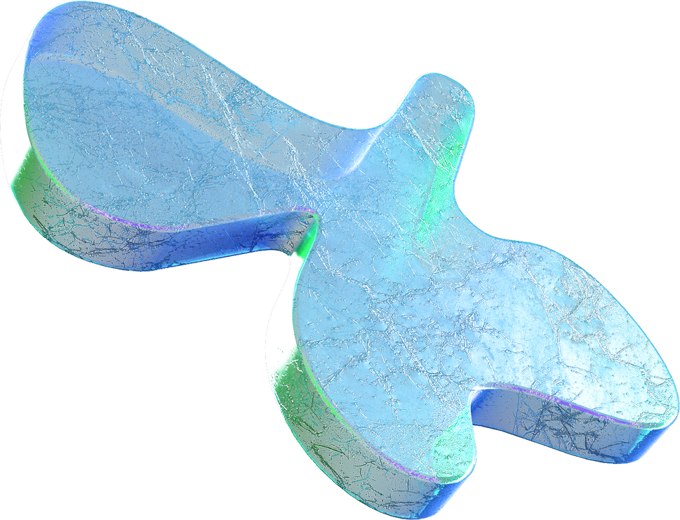
Sistem Penjadwalan
adalah proses atau metode untuk mengatur dan mengatur tugas, kegiatan, atau sumber daya dalam suatu sistem. Tujuan utama dari sistem penjadwalan adalah untuk mengoptimalkan penggunaan waktu, tenaga kerja, peralatan, atau sumber daya lainnya untuk mencapai hasil yang diinginkan.

Slide 7

Apa Saja Macam-Macam Sistem Penjadwalan ?

Slide 8

FCFS (FIRST COME FIRST SERVE)
Macam-Macam Sistem Penjadwalan
adalah sistem penjadwalan yang paling sederhana. Data diproses sesuai dengan urutan kedatangan tanpa memperhatikan jarak tempuh head disk.
SSTF (SHORTEST SEEK TIME FIRST)
adalah sistem penjadwalan yang memprioritaskan pemrosesan data yang memiliki jarak seek time terpendek dari posisi head disk saat itu.
SCAN DAN C-SCAN
adalah sistem penjadwalan yang menggunakan teknik scanning untuk membaca seluruh data pada disk secara berurutan.
LOOK DAN C-LOOK
merupakan varian dari SCAN dan C-SCAN dengan perbedaan cara kerja pada saat mencapai ujung disk. Semua sistem penjadwalan ini mempunyai kelebihan dan kekurangan masing-masing dalam hal performa dan efisiensi penggunaan disk

Slide 9






























Macam-macam Sistem Penjadwalan ?

Slide 10
FCFS (First Come First Serve):
Menggunakan prinsip antrian berdasarkan urutan kedatangan data.
Digunakan ketika tidak ada faktor lain yang perlu dipertimbangkan selain urutan kedatangan.
Tidak memperhatikan jarak tempuh head disk, sehingga mungkin menghasilkan waktu akses yang lambat jika ada data yang berada jauh dari posisi head saat ini.
SSTF (Shortest Seek Time First):
Memilih data yang memiliki jarak seek time terpendek dari posisi head saat itu.
Mengurangi waktu akses secara keseluruhan dengan meminimalkan pergerakan head disk.
Dapat mengakibatkan starvation (pengabaian) data yang berada di posisi head yang jauh atau jarang diakses.

Slide 11
SCAN:
Memindahkan head disk dari satu ujung disk ke ujung lainnya secara berurutan.
Meminimalkan waktu tunggu dengan memastikan semua data dikunjungi dalam satu arah perjalanan.
Mungkin memerlukan waktu lama untuk mengakses data yang berada di ujung yang jarang dikunjungi.
C-SCAN (Circular SCAN):
Mirip dengan SCAN, tetapi setelah mencapai ujung disk, head disk langsung kembali ke ujung awal.
Memastikan waktu akses yang konsisten untuk semua data.
Dapat menyebabkan waktu tunggu yang tinggi untuk data di sekitar titik kepulangan.

Slide 12
LOOK:
Mirip dengan SCAN, tetapi head disk berbalik arah setelah mencapai ujung disk, tanpa mencapai ujung yang jarang dikunjungi.
Meminimalkan waktu tunggu dengan menghindari mengunjungi area disk yang jarang diakses.
Tidak memberikan jaminan akses yang konsisten seperti C-SCAN.
C-LOOK (Circular LOOK):
Mirip dengan LOOK, tetapi setelah mencapai ujung disk, head disk langsung kembali ke ujung awal.
Memastikan waktu akses yang konsisten untuk semua data dan menghindari waktu tunggu tinggi seperti pada C-SCAN.

Slide 13
Manajemen Disk
Secara Sederhana Dapat Di Katakan Manajemen disk adalah teknik untuk mengatur dan memanage penggunaan ruang pada media penyimpanan.

Slide 14
Tujuan Manajemen Disk
Tujuan dari manajemen disk adalah untuk mengoptimalkan penggunaan ruang disk, meningkatkan kinerja sistem, dan memastikan keamanan data

Slide 15
Beberapa cara Untuk Manajemen Disk
Partisi Disk
Pemilihan Sistem File
Defragmentasisk.
Pembersihan Disk
Pengelolaan Backup
Keamanan Data.
Monitoring dan Pemantauan
Kapasitas Disk yang Tepat
Selain itu, ada juga teknik lain seperti TRIM pada SSD yang digunakan untuk memperpanjang umur media penyimpanan dan RAID yang digunakan untuk meningkatkan keamanan dan redundansi data pada sistem penyimpanan disk.

Slide 16
Kesimpulan
Sistem penyimpanan disk dan manajemen disk merupakan komponen penting dalam sebuah komputer. Pemilihan sistem penjadwalan yang tepat dapat meningkatkan performa dan efisiensi penggunaan disk, sedangkan manajemen disk dapat memperpanjang umur media penyimpanan dan menghindari kerusakan.

Slide 17
Ada pertanyaan?

